Slide 1
Готель
Виконав:
Положевець Павло
Лектор:
Валерія Фатова

Slide 2
Варіант 20
Система замовлення готелю. Клієнт заповнює заявку,вказуючи кількість місць в номері, клас апартаментів і час прибуття. Адміністратор переглядає заявку що надійшла, вибирає найбільш підходящтй з доступних номерів, після чого система виставляє рахунок клієнту.

Slide 3
Технології
Jsp+Jstl
Servletes
JDBC
Log4j
Mockito
JUnit
MySQL

Slide 4
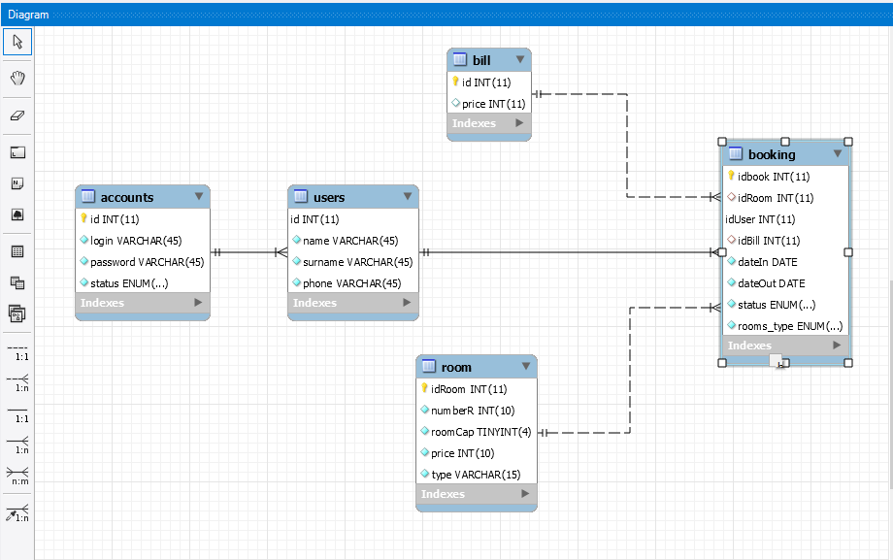
База даних

Slide 5
Дякую за увагу

